Slide 1
计算方法
3月27日

Slide 2
复习
最佳一致逼近
连续函数
误差用无穷范数定义
切比雪夫多项式
求法
先确定误差 逼近高次多项式
交错点 某些特定函数的一次逼近
最佳平方逼近
连续函数
误差用2范数平方定义
勒让德多项式
求法
求解法方程
可以选幂函数序列，或者正交多项式（勒让德多项式）为基函数

Slide 3
求最佳一致逼近示例一
求f(x)=e^{-x}在[0,1]上的最佳一次逼近多项式
unapp

Slide 4
求最佳一致逼近示例二
求f(x)=x²+2x+1在[0,1]上的最佳一次逼近多项式
app
目标是找到一个一次多项式P₁(x)
方法：余项是2次切比雪夫多项式的适当放缩
坐标变换：t = 2x-1，有f(t)=0.25t²+1.5t+2.25
选T₂(t)=2t²-1或者T₂(x)=t²-0.5都可以
总之余项需为0.25t²-0.125
所以P₁(t) = f(t)- 0.25t²-0.125=1.5t+2.375 ……

Slide 5
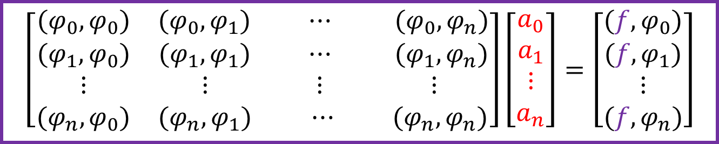
求最佳平方逼近示例
首先要看懂题，注意区间不是标准的！！！
希望sinx和ax+b的偏差平方在[0,π/2]区间的积分最小
其本质是求sinx函数在[0,π/2]区间上的最佳平方一次逼近
试
$$\left[\begin{matrix}\begin{matrix}(φ_{0},φ_{0}) & (φ_{0},φ_{1}) \\ (φ_{1},φ_{0}) & (φ_{1},φ_{1})\end{matrix} & \begin{matrix} ⋯ & (φ_{0},φ_{n}) \\ ⋯ & (φ_{1},φ_{n})\end{matrix} \\ \begin{matrix} ⋮ & ⋮ \\ (φ_{n},φ_{0}) & (φ_{n},φ_{1})\end{matrix} & \begin{matrix} ⋮ & ⋮ \\ ⋯ & (φ_{n},φ_{n})\end{matrix}\end{matrix}\right]\left[\begin{matrix}\begin{matrix}a_{0} \\ a_{1}\end{matrix} \\ \begin{matrix}⋮ \\ a_{n}\end{matrix}\end{matrix}\right]=\left[\begin{matrix}\begin{matrix}(f,φ_{0}) \\ (f,φ_{1})\end{matrix} \\ \begin{matrix}⋮ \\ (f,φ_{n})\end{matrix}\end{matrix}\right]$$

Slide 6
解法一：选幂函数做基
sqapp1

Slide 7
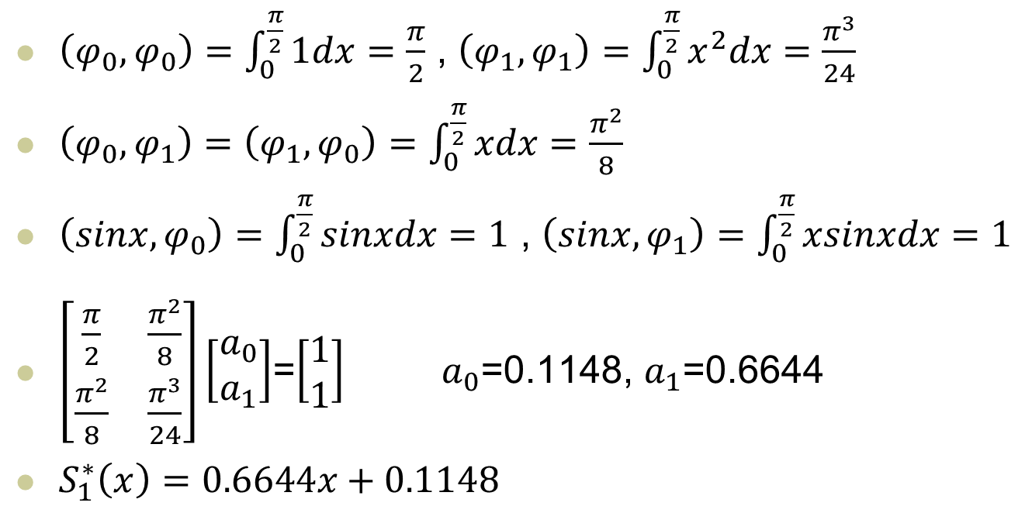
解法一-1：选幂函数做基（不变换）
$\left(φ_{0},φ_{0}\right)=\int_{0}^{\frac{π}{2}}{1dx}=\frac{π}{2}$ , $\left(φ_{1},φ_{1}\right)=\int_{0}^{\frac{π}{2}}{x^{2}dx}=\frac{π^{3}}{24}$
$\left(φ_{0},φ_{1}\right)=\left(φ_{1},φ_{0}\right)=\int_{0}^{\frac{π}{2}}{xdx}=\frac{π^{2}}{8}$
$\left(sinx,φ_{0}\right)=\int_{0}^{\frac{π}{2}}{sinxdx}=1$ , $\left(sinx,φ_{1}\right)=\int_{0}^{\frac{π}{2}}{xsinxdx}=1$
$\left[\begin{matrix}\frac{π}{2} & \frac{π^{2}}{8} \\ \frac{π^{2}}{8} & \frac{π^{3}}{24}\end{matrix}\right]\left[\begin{matrix}a_{0} \\ a_{1}\end{matrix}\right]$=$\left[\begin{matrix}1 \\ 1\end{matrix}\right]$ $a_{0}$=0.1148, $a_{1}$=0.6644
$S_{1}^{∗}\left(x\right)=0.6644x+0.1148$

Slide 8
解法二：选勒让德多项式做基
sqapp2

Slide 9
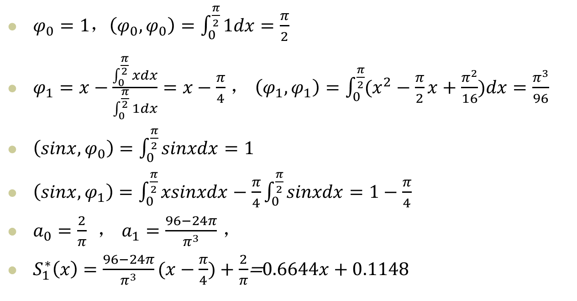
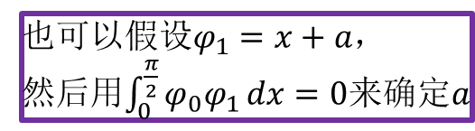
解法三：自己构造正交多项式基
$φ_{0}=1，\left(φ_{0},φ_{0}\right)=\int_{0}^{\frac{π}{2}}{1dx}=\frac{π}{2}$
$φ_{1}=x−\frac{\int_{0}^{\frac{π}{2}}{xdx}}{\int_{0}^{\frac{π}{2}}{1dx}}=x−\frac{π}{4}$ ， $\left(φ_{1},φ_{1}\right)=\int_{0}^{\frac{π}{2}}{(x^{2}−\frac{π}{2}x+\frac{π^{2}}{16})dx}=\frac{π^{3}}{96}$
$\left(sinx,φ_{0}\right)=\int_{0}^{\frac{π}{2}}{sinxdx}=1$
$\left(sinx,φ_{1}\right)=\int_{0}^{\frac{π}{2}}{xsinxdx}−\frac{π}{4}\int_{0}^{\frac{π}{2}}{sinxdx}=1−\frac{π}{4}$
$a_{0}=\frac{2}{π}$ ， $a_{1}=\frac{96−24π}{π^{3}}$ ，
$S_{1}^{∗}\left(x\right)=\frac{96−24π}{π^{3}}(x−\frac{π}{4})+\frac{2}{π}$=$0.6644x+0.1148$
也可以$假设φ_{1}=x+a，$
然后用$\int_{0}^{\frac{π}{2}}{φ_{0}φ_{1}}dx=0来$确定$a$

Slide 10
第3章 函数逼近与快速傅里叶变换
函数逼近的基本概念
正交多项式
最佳一致逼近
最佳平方逼近
最小二乘（拟合）
有理逼近
三角逼近与FFT

Slide 11
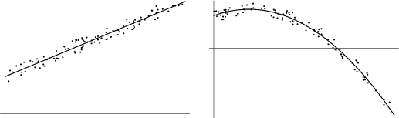
如果要逼近的是离散点如何？
逼近离散点集的情况更为常见
逼近离散点集的问题称为“曲线拟合”
要求仍然是“误差在某种意义上最小”

Slide 12
曲线拟合的误差选择
首先，不是插值，不要求经过观测值
控制最大偏差不合适
不是连续函数，也不能积分
每个观测点与拟合曲线偏差的平方和
平方：正负不能抵消
和：全局最小
称为最小二乘法

Slide 13
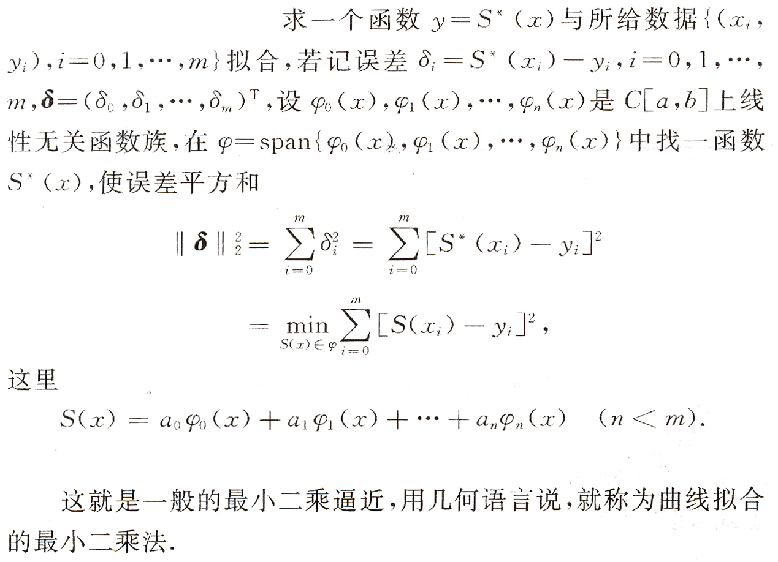
曲线拟合的最小二乘法

Slide 14
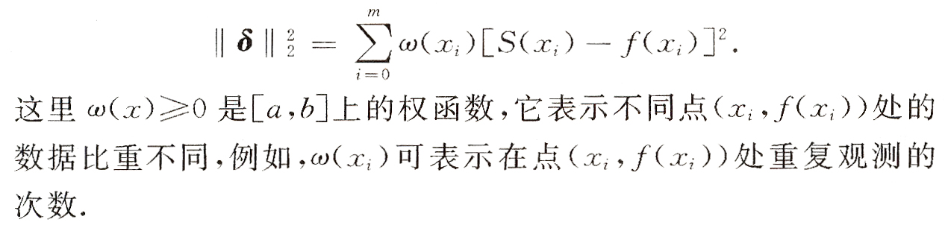
推广
加权误差平方和
更具有通用性，更适合实际应用

Slide 15
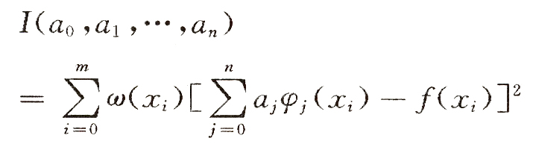
曲线拟合问题的本质
一个多变元的极值问题
目标：是希望（加权）误差平方和最小
可调整的变元是线性组合系数（基于某组基的坐标）

Slide 16
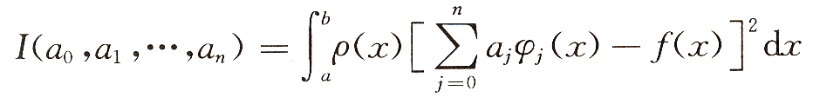
复习：最佳平方逼近问题求解思路
本质上是一个多元函数求极值的问题
目标函数：
变元：a₀，a₁，…，a_{n}
可表示为

Slide 17
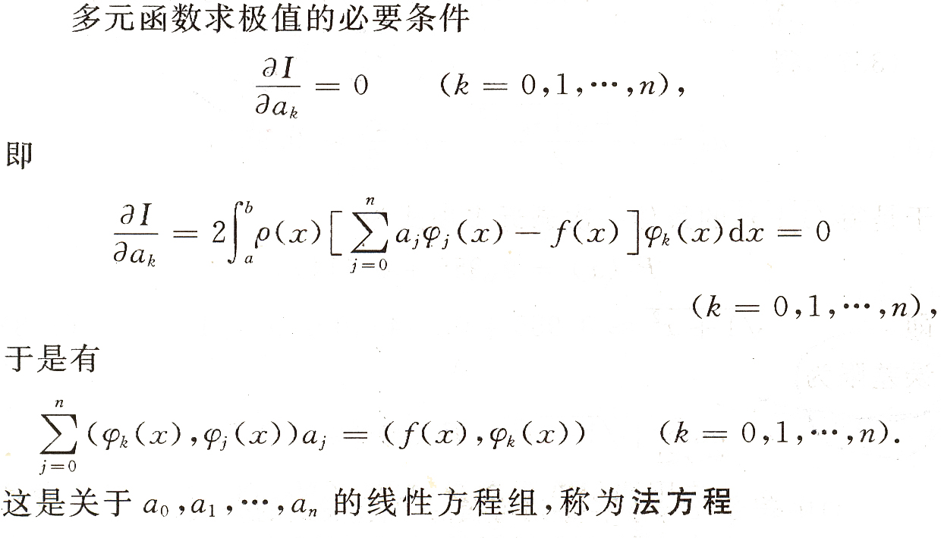
复习：最佳平方逼近问题求解方法

Slide 18
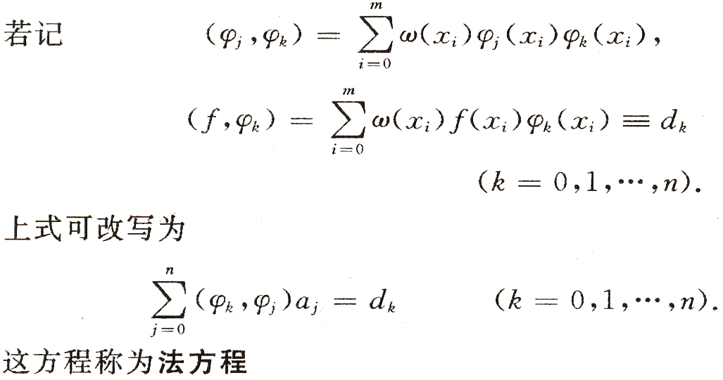
类似的
不是内积

Slide 19
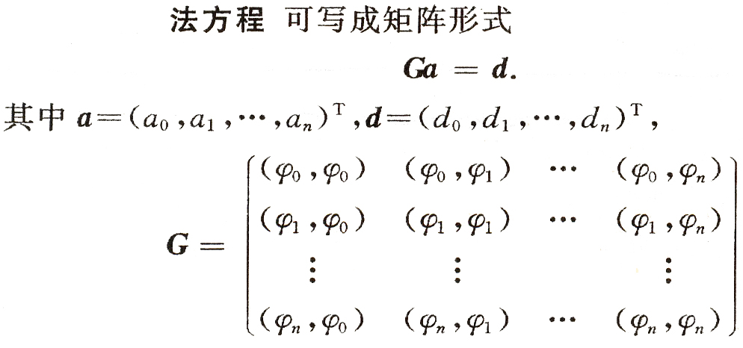
类似的
没有那么的类似……

Slide 20
不类似的部分
因为(ϕ _{j}, ϕ _{k})的定义并不是内积，所以G也不是Gram矩阵，所以也没有ϕ _{j}线性无关可推出G非奇异的定理
但是为了有解（有唯一解），要求G非奇异
需添加条件

Slide 21
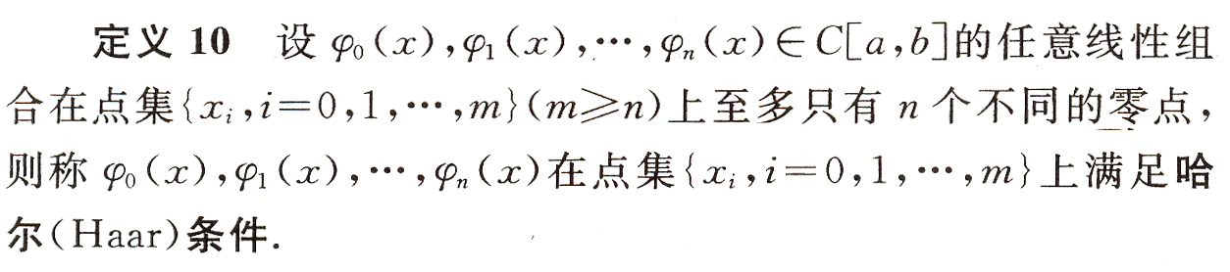
哈尔（Haar）条件
结论：

Slide 22
选择幂函数为基的解法
与选择幂函数为基的最佳平方逼近类似
根据定义确定方程组系数矩阵
根据定义确定方程组右端各项
求解方程组
也类似的，有病态问题，所以只能用于低阶的（一次多项式，线性问题）的求解

Slide 23
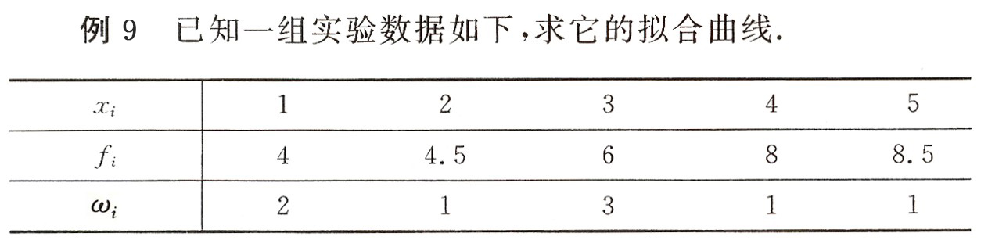
最小二乘线性拟合示例一
第三行ω_{i}是点出现的频次
步骤：
确定拟合曲线的类型（线性）
确定法方程系数阵和常数项，解方程
example309

Slide 24
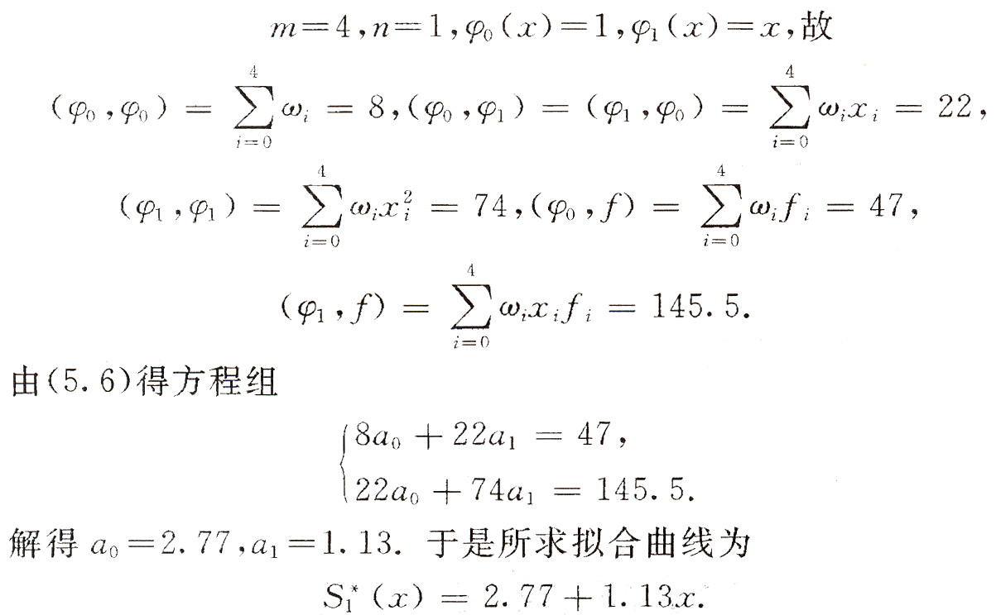
例9求解过程

Slide 25
求解过程中要注意的问题
如何选择拟合曲线的形式
线性最简单
如何选择基函数
如果是简单的（一次），可以选幂函数
计算系数阵和常数项各个“内积”的时候注意引入的加权系数
有些形式可以转化为一次

Slide 26
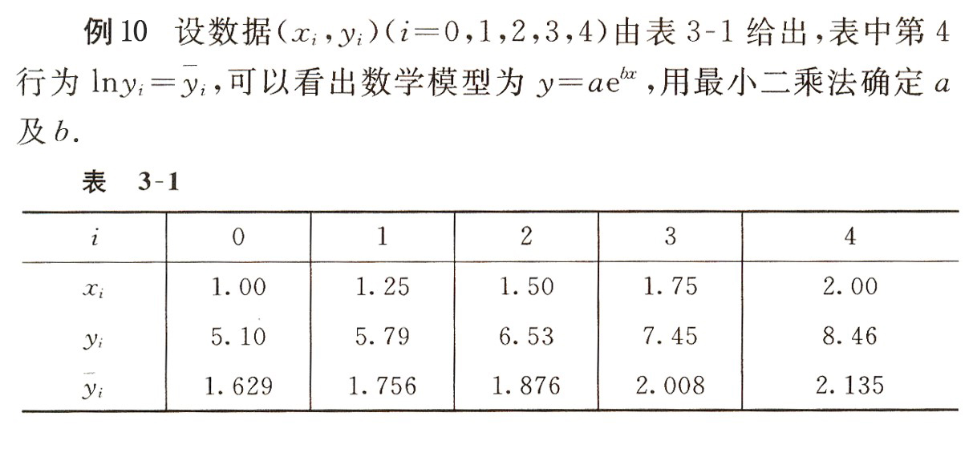
最小二乘线性拟合示例二
不是线性问题，但是可以变成线性问题
example310

Slide 27
例10求解过程
第一步得先看出模型
第二步采用变换，变为线性问题求解
求解步骤与例7类似
得到结果后反变换为原问题

Slide 28
选幂函数为基函数的缺陷
还是类似最佳平方逼近
麻烦
病态
改善的方法也类似
构造“正交”基
目标是希望法方程的系数阵变为对角阵

Slide 29
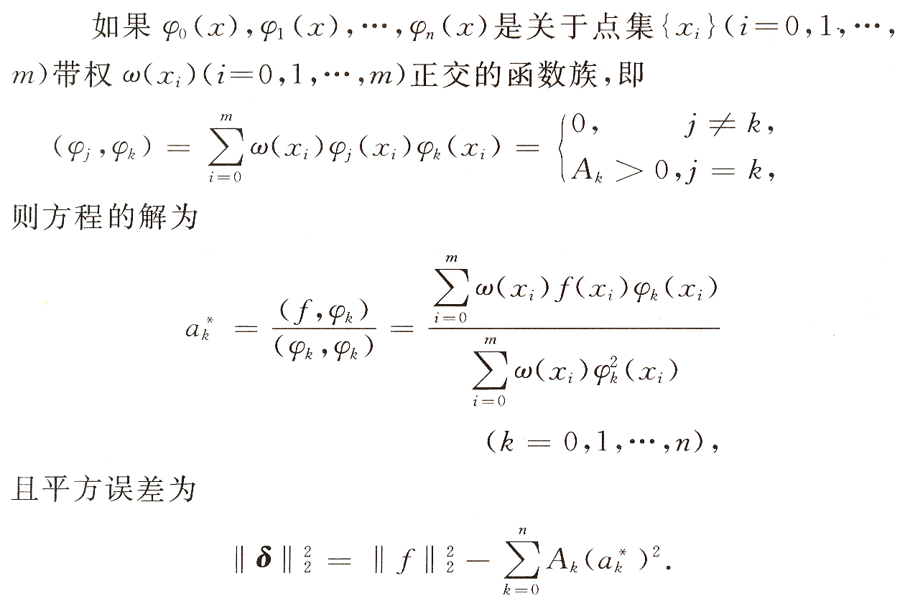
关于权ω_{i}和点x_{i}的“正交”函数族ϕ _{k}

Slide 30
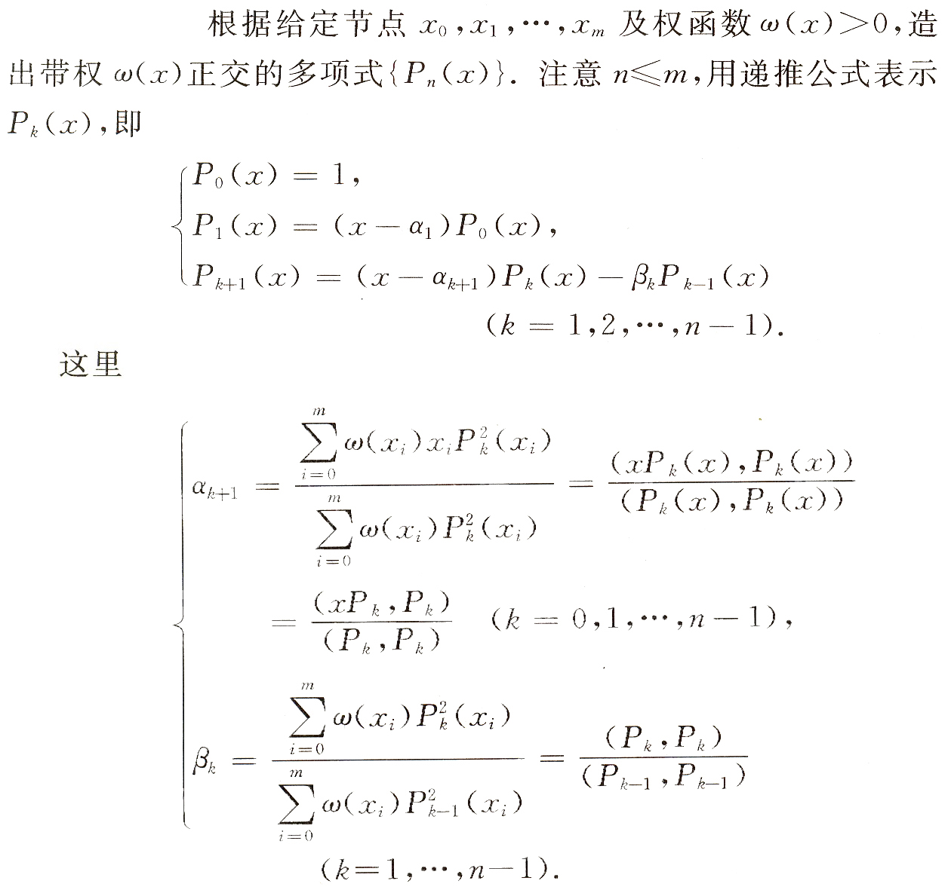
求法
类似
将幂函数序列（基函数）正交化

Slide 31
x_{k} 0 0.5 1 1.5 2 y_{k} 1 1.67 2.77 4.53 7.54 求如上一组数据的一次最小二乘拟合曲线．
线性拟合

Slide 32
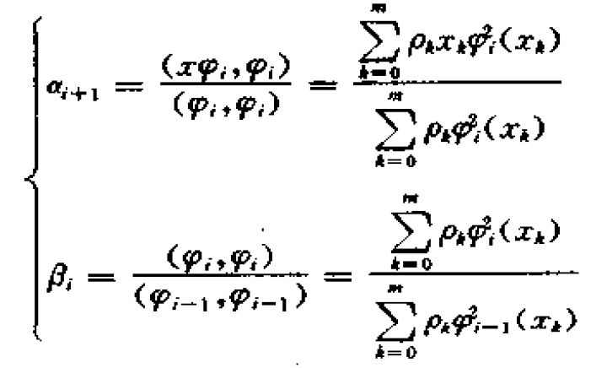
用二次多项式拟合又如何呢？
取正交多项式组如下：(权为1)
ϕ₀(x)=1;
ϕ₁(x)=x-α₁;
ϕ₂(x)=(x-α₂)ϕ₁(x)-β₁ϕ₀(x).
(ϕ₀, ϕ₀)=5; (xϕ₀, ϕ₀)=5; α₁=5/5=1;
(ϕ₁, ϕ₁)=(x-1, x-1)=5/2=2.5;
β₁= (ϕ₁, ϕ₁)/(ϕ₀, ϕ₀)=2.5/5=0.5;
α₂=(xϕ₁, ϕ₁)/(ϕ₁, ϕ₁)=(x(x-1), x-1)/2.5=2.5/2.5=1;
(ϕ₂, ϕ₂)=((x-1)²-0.5, (x-1)²-0.5)=7/8=0.875.

Slide 33
二次多项式最小二乘拟合
ϕ₀(x)=1; ϕ₁(x)=x-1; ϕ₂(x)=(x-1)ϕ₁(x)-1/2ϕ₀(x)=(x-1)²-0.5. 得 (f, ϕ₀) = 17.51; (f, ϕ₁) = 7.97; (f, ϕ₂) = 1.335. 得 a₂* = (f, ϕ₀) / (ϕ₀, ϕ₀) = 17.51/5 = 3.502. a₁* = (f, ϕ₁) / (ϕ₁, ϕ₁) = 7.97/2.5 = 3.188 a₀* = (f, ϕ₂) / (ϕ₂, ϕ₂) = 1.335/0.875 = 1.5257 得二次最小二乘拟合曲线: 3.502*((x-1)²-0.5)+3.188*(x-1)+1.5257.
lsm

Slide 34
最小二乘曲线拟合心得
注:在最小二乘逼近中,选取逼近函数类至关重要!在可能的情况下,可凭对具体问题的实际经验,或根据在坐标纸上标出的数据的分布状况来选取逼近函数类.但在大多数情况下,如何选取逼近函数类是一个既重要又极其困难的问题.正交筛选法是在多项式中选取逼近函数类的较为有效的方法.

Slide 35
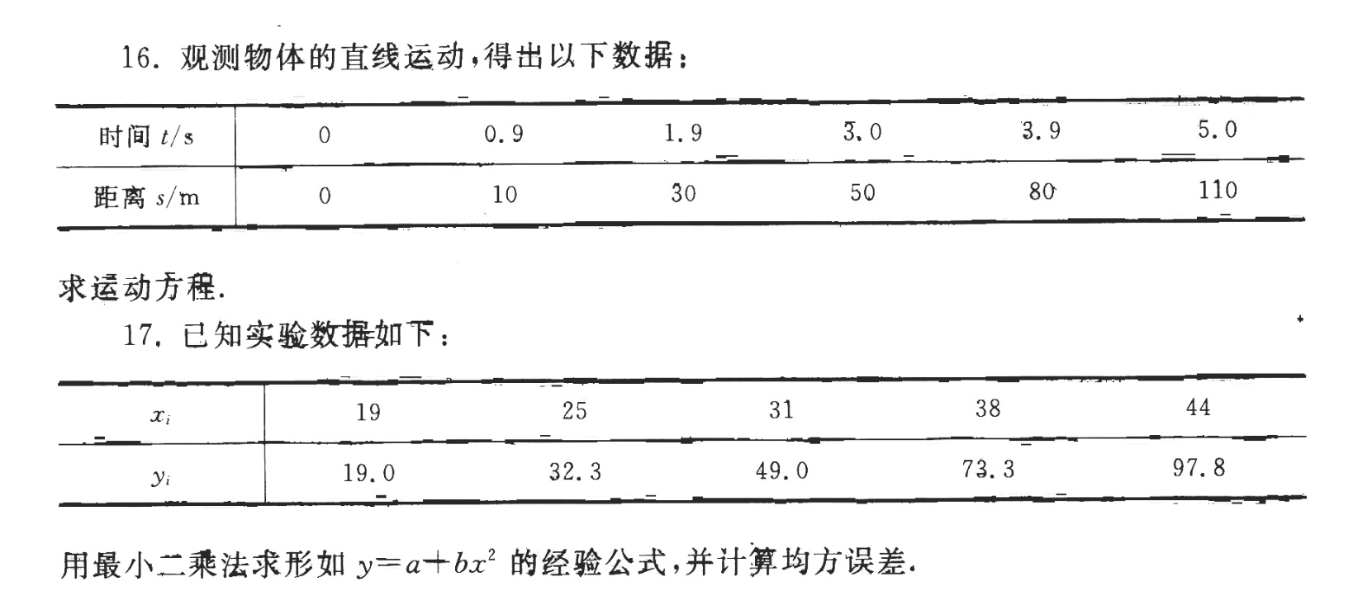
习题
P95
16、17

